Slide 1
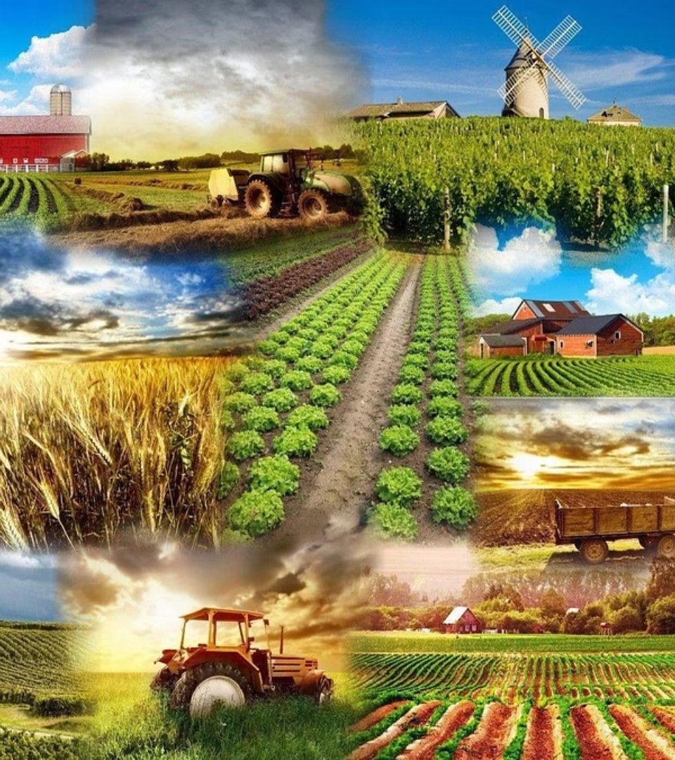
newUROKI.net
Сельское хозяйство мира
Сельское хозяйство является одним из основных секторов экономики, играющих ключевую роль в обеспечении населения продовольствием и сырьем. В данной презентации мы рассмотрим основные аспекты сельского хозяйства, включая растениеводство, животноводство, рыболовство, а также влияние технологических инноваций и "зеленой революции" на развитие данной отрасли. Цель данной презентации - предоставить всестороннее понимание современного состояния и тенденций в мировом сельском хозяйстве.
Презентация для урока географии в 10 классе по теме: "Сельское хозяйство мира"
«Новые УРОКИ» newUROKI.net
Всё для учителя – всё бесплатно!

Slide 2
newUROKI.net
Введение в сельское хозяйство
Определение и цели
Основные отрасли
Значение для экономики
Сельское хозяйство - это отрасль экономики, занимающаяся выращиванием растений и разведением животных для получения продовольствия, сырья и других ресурсов. Основными целями сельского хозяйства являются обеспечение населения продуктами питания, производство сырья для промышленности, а также поддержание экологического баланса и сохранение окружающей среды.
Сельское хозяйство включает в себя несколько ключевых отраслей, таких как растениеводство, животноводство, рыболовство и аквакультура. Каждая отрасль имеет свои особенности, методы и технологии, которые мы подробно рассмотрим в данной презентации.
Сельское хозяйство играет жизненно важную роль в экономике, обеспечивая продовольственную безопасность, создавая рабочие места и генерируя доходы. Оно также влияет на другие отрасли, такие как пищевая промышленность, транспорт и торговля.

Slide 3
newUROKI.net
Растениеводство: основные аспекты
Выбор культур
Технологии возделывания
Растениеводство включает в себя выращивание различных сельскохозяйственных культур, таких как зерновые, овощи, фрукты, масличные культуры и технические культуры. Выбор культур зависит от климатических условий, почвенного состава, потребностей рынка и традиций региона.
Современные технологии, такие как автоматизированная техника, системы орошения, удобрения и средства защиты растений, позволяют значительно повысить урожайность и эффективность растениеводства.
Методы и практики
Проблемы и вызовы
Существуют различные методы и практики в растениеводстве, включая традиционное земледелие, органическое земледелие, точное земледелие и агролесоводство. Каждый подход имеет свои преимущества и недостатки, которые необходимо учитывать.
Растениеводство сталкивается с рядом проблем, таких как изменение климата, деградация почв, нехватка водных ресурсов и распространение вредителей и болезней. Преодоление этих вызовов требует комплексного подхода и внедрения инновационных решений.

Slide 4
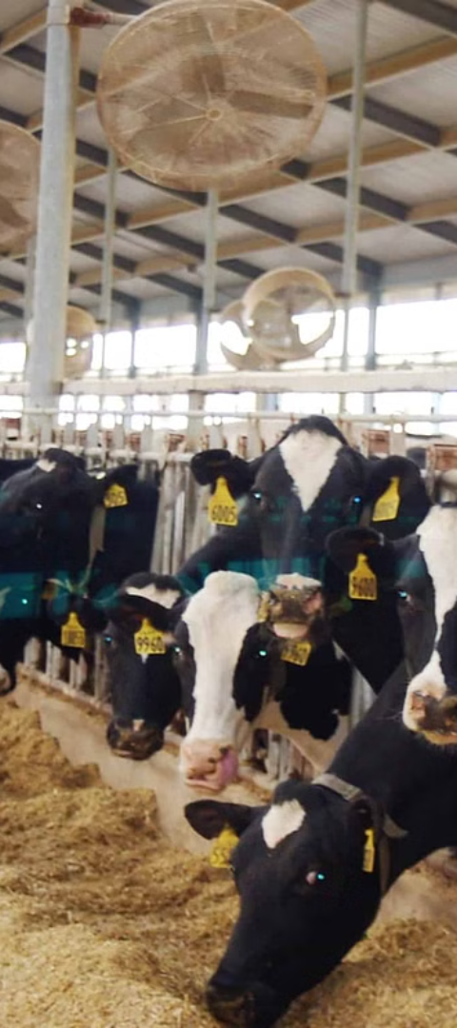
newUROKI.net
Животноводство: ключевые аспекты
1
Виды животноводства
Животноводство включает разведение различных видов сельскохозяйственных животных, таких как крупный рогатый скот, овцы, свиньи, птица и др. Каждый вид имеет свои особенности и требования к содержанию.
2
Технологии и практики
В современном животноводстве используются такие технологии, как автоматизированные системы кормления, доения и содержания животных, а также методы улучшения генетики и повышения продуктивности.
3
Проблемы и вызовы
Животноводство сталкивается с рядом проблем, таких как распространение болезней, необходимость обеспечения благосостояния животных, воздействие на окружающую среду и рост спроса на продукцию.

Slide 5
newUROKI.net
Рыболовство: значение и особенности
Виды рыболовства
Значение рыболовства
Особенности и проблемы
Рыболовство включает в себя как промышленное, так и любительское рыболовство. Промышленное рыболовство осуществляется с использованием больших судов и специализированного оборудования, в то время как любительское рыболовство является более ограниченным по масштабам.
Рыболовство играет важную роль в обеспечении продовольственной безопасности, а также является источником дохода и занятости для миллионов людей по всему миру. Кроме того, рыболовство влияет на экосистемы водных бассейнов и требует бережного подхода к их сохранению.
Рыболовство сталкивается с рядом проблем, таких как перелов рыбных запасов, незаконный, несообщаемый и нерегулируемый промысел, а также необходимость обеспечения устойчивого управления морскими и пресноводными ресурсами.

Slide 6
newUROKI.net
Зеленая революция: суть и влияние
1
Определение и цели
2
Ключевые элементы
Зеленая революция - это комплекс технологических инноваций и практик, внедренных в сельское хозяйство с 1960-х годов, направленный на повышение урожайности и производства продовольствия.
Зеленая революция включала в себя использование высокоурожайных сортов растений, применение синтетических удобрений и пестицидов, развитие систем ирригации и механизацию производственных процессов.
3
Влияние на производство
4
Современные вызовы
Сегодня сельское хозяйство сталкивается с необходимостью поиска более устойчивых и экологичных методов, которые бы обеспечивали высокую продуктивность, но при этом сохраняли окружающую среду.
Благодаря Зеленой революции производство продовольствия в мире значительно выросло, что позволило накормить растущее население планеты. Однако данные технологии также привели к ряду экологических и социальных проблем.

Slide 7
newUROKI.net
Технологии в сельском хозяйстве
Механизация
Системы орошения
Биотехнологии
Точное земледелие
Современная сельскохозяйственная техника, включая тракторы, комбайны и другое оборудование, позволяет значительно повысить производительность и эффективность сельскохозяйственных работ.
Технологии орошения, такие как капельное, дождевальное и подпочвенное орошение, позволяют более рационально использовать водные ресурсы и повышать урожайность.
Методы генной инженерии и селекции позволяют создавать новые высокоурожайные и устойчивые к стрессам сорта растений и породы животных.
Применение беспилотных летательных аппаратов, GPS-технологий и датчиков позволяет оптимизировать использование ресурсов и повышать точность в сельскохозяйственном производстве.

Slide 8
newUROKI.net
Рефлексия и заключение
Рефлексия
Проанализировав различные аспекты современного сельского хозяйства, мы можем сделать вывод о необходимости перехода к более устойчивым и экологичным методам производства продовольствия. Это требует комплексного подхода, включающего технологические инновации, бережное использование природных ресурсов и повышение осведомленности общества.
Перспективы
Будущее сельского хозяйства должно быть основано на принципах экологической, экономической и социальной устойчивости. Внедрение передовых технологий, разработка новых сельскохозяйственных практик и повышение квалификации фермеров позволят обеспечить продовольственную безопасность и сохранить окружающую среду для будущих поколений.
Заключение
Сельское хозяйство играет ключевую роль в жизни современного общества. Понимание его многогранности и тенденций развития поможет нам найти оптимальные пути решения глобальных проблем, связанных с производством и распределением продовольствия, а также сохранением окружающей среды.

